Slide 1
BÀI 5: LUYỆN TẬP

Slide 2
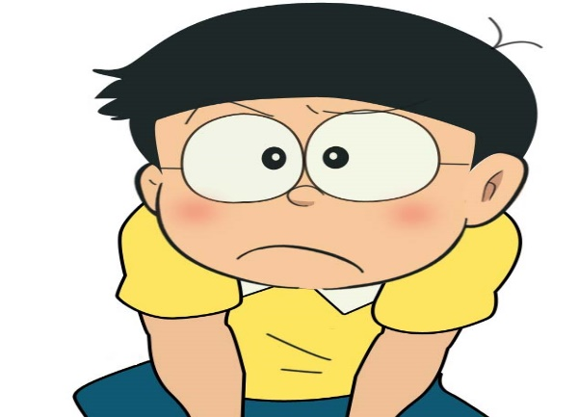
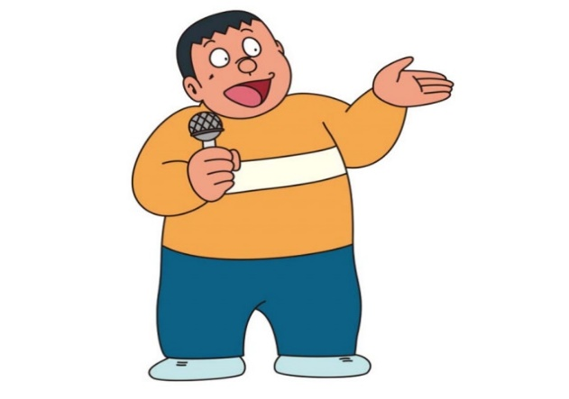
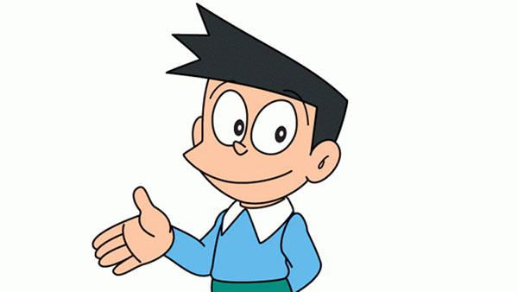
TRÒ CHƠI : THỬ TÀI HIỂU BIẾT

Slide 3
Số?
4
3

Slide 4
Số?
4
2

Slide 5
Số?
4
1

Slide 6
Số?
5
3

Slide 7
sSố?
7
2

Slide 8
CÙNG THƯ GIÃN NÀO!

Slide 9
SSỐ?
3
7
4
6
4
8
9
2
5
4
3
6
5
2
2

Slide 10
4
4
8
9
4
5

Slide 11
THANK YOU

